Slide 1
FINF4021 Opplegg for seminar 2, 14. februar 2024 Tema: Jus som ramme og jus som innhold
Dag Wiese Schartum, AFIN

Slide 2
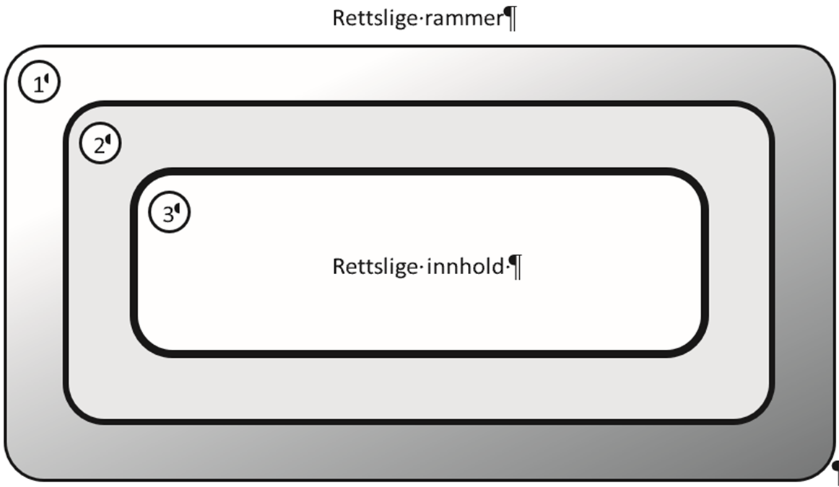
Rettslige rammer
Generelle rammer (som ikke har direkte med den aktuelle myndighetsutøvelsen å gjøre)
(anskaffelsesregelverket, arbeidsmiljøloven, åndsverkloven o.a.)
Krav til systemet (jf. «systembestemmelser»)
(særlig: flere bestemmelser i personvernforordningen og i
forskrifter til forvaltningsloven om standarder og digital
kommunikasjon)
Krav til saksbehandlingen (jf. «saksbehandlingsbestemmelser»)
(særlig: bestemmelser i forvaltningsloven kap. IV – VI (om
enkeltsaksbehandling mv.) og personvernforordningen kap. III
(om rettigheter)) Særlig aktuelle for innbygging
Rettslige rammer betegner rettsregler som ikke kan/skal transformeres, fordi det ikke er hensiktsmessig,
nødvendig eller mulig å gjøre dem til del av systemløsningen
Slike regler vil/kan derfor bli holdt utenfor systemet eller kun definere de ytre grensene for hvordan systemet kan være
Krav til saksbehandlingen (3) er spesielt aktuelle å bygge inn i løsningen (det samme er prinsipper, jf. forelesning 18)

Slide 3
Oppgave
Tenk dere at dere skal lage et RBS for barnetrygd (jf. barnetrygdloven)
Finn flest mulige eksempler på relevante rettslige rammer for systemet av type 2
Finn flest mulige eksempler på relevante rettslige rammer for systemet av type 3
Hvor finner dere bestemmelsene som i hovedsak skal utgjøre systemets rettslige innhold (de bestemmelsene dere skal automatisere anvendelsen av)
Når dere svarer på 1 og 2 er det fint hvis dere også begrunner relevansen
Husk
Selv om systemet gjelder barnetrygdloven, er det ikke sikkert (alle) de rettslige rammene finnes i denne loven
Merk
Ikke alle bestemmelser i en lov kan klassifiseres etter systematikken «jus som ramme» og «jus som innhold» – dette er kategorier som kun representerer et utvalg av bestemmelser med stor betydning for systemutviklingen. Derfor vil flere bestemmelser i barnetrygdloven falle utenfor begge kategorier.

Slide 4
Opplegg for seminaret:
Kort presentasjon av spørsmålene til gruppene (ca. 10.15 – 10.30)
Diskusjon i grupper (ca. 10.30 – 11.15)
Diskusjon i plenum på bakgrunn fra diskusjonen i gruppene (fra ca. 11.15)
Hvis det blir tid, gjennomgår og kommenterer Dag spørsmålene (vi avslutter 12.00)
Gruppene bør ha 3 – 4 personer. Det er en fordel om det både er folk i gruppen med bakgrunn i jus og forvaltningsinformatikk. Gruppene finner selv steder å sitte (i pauseareal, forelesningsrommet, eventuelt ledige kollokvierom mv.)

